Slide 1
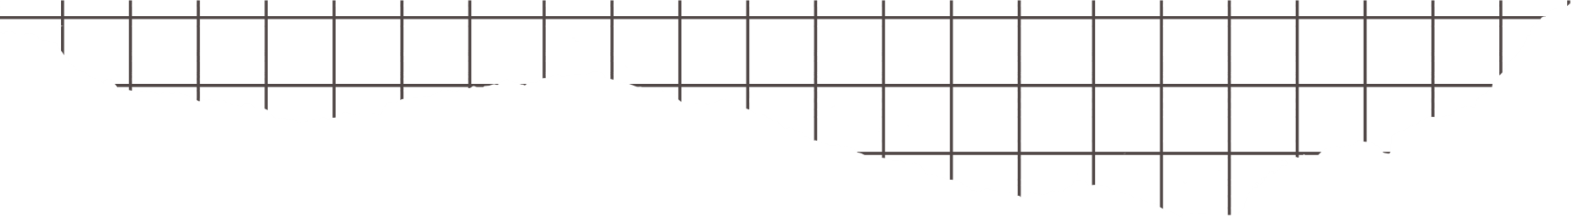




8 - 4
المثلثات

Slide 2



الاستراتيجيات المستخدمة في درسنا الجميل
شريط الذكريات
التصفح
تعلم فردي
تعلم تعاوني
التعلم بالاكتشاف
الذكاءات الثمانية

Slide 3

شريط الذكريات
ما قياس الزاوية المستقيمة
مبروك
ربحتِ خمس نقاط
ما قياس الزاوية
القائمة
متى نقول عن الزاويتين أنهما متكاملتان

Slide 4
التصفح
المفردات
فكرة الدرس
أتعرف المثلثات وأصنفها .
المثلث
قطع مستقيمة متطابقة
المثلث الحاد الزوايا
المثلث القائم الزاوية
المثلث المنفرج الزاوية
المثلث المختلف الأضلاع
المثلث المتطابق الضلعين
المثلث المتطابق الأضلاع

Slide 5
صنف أنواع الزوايا التي أمامك
التعلم
بالاكتشاف
صل بمستقيم بين ضلعين الزوايا التالية ؟
ماذا يسمى هذا الشكل الجديد ؟

Slide 6
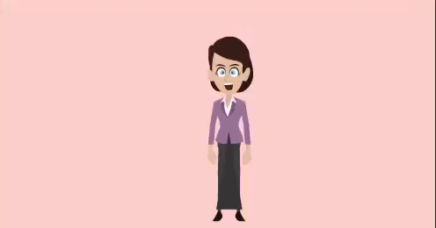

Slide 7
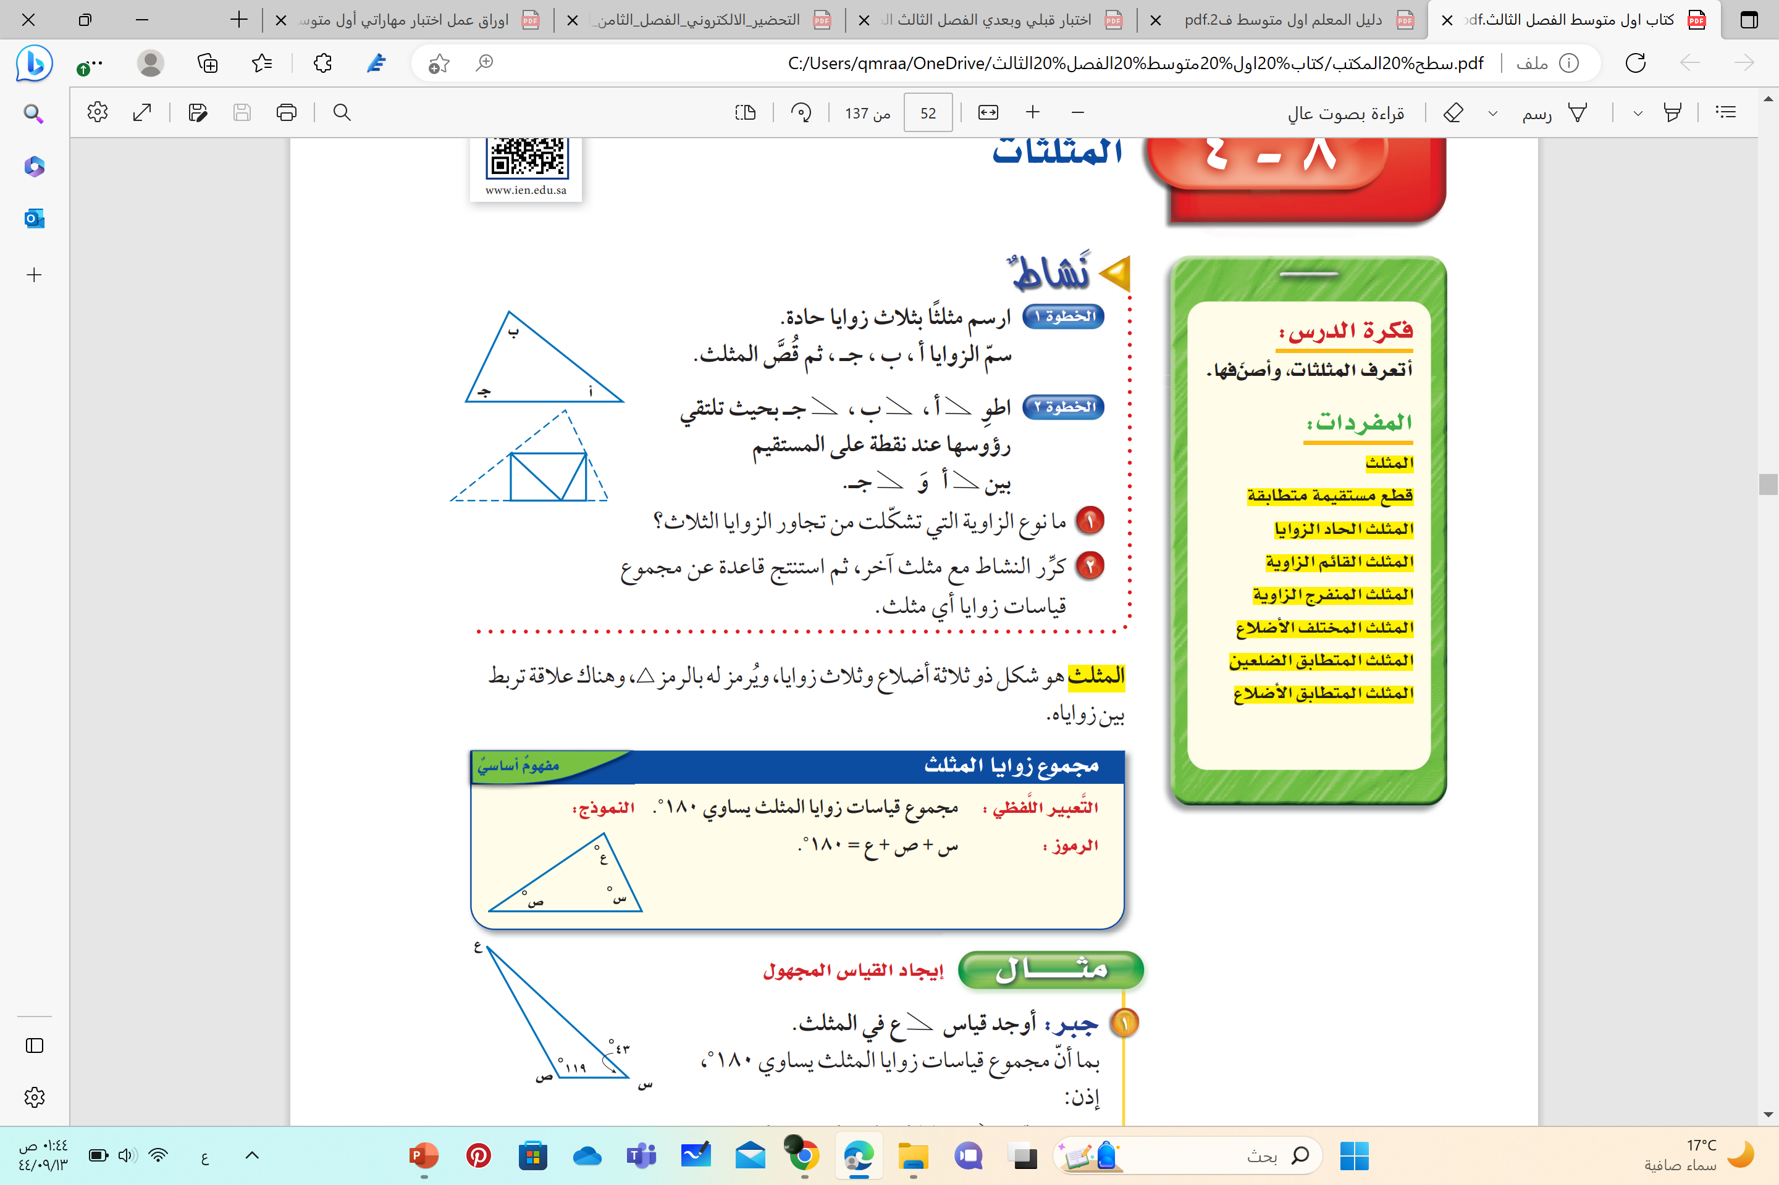
تجربة
النشاط

Slide 8
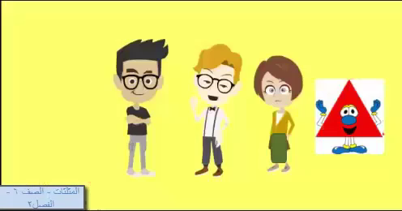

Slide 9
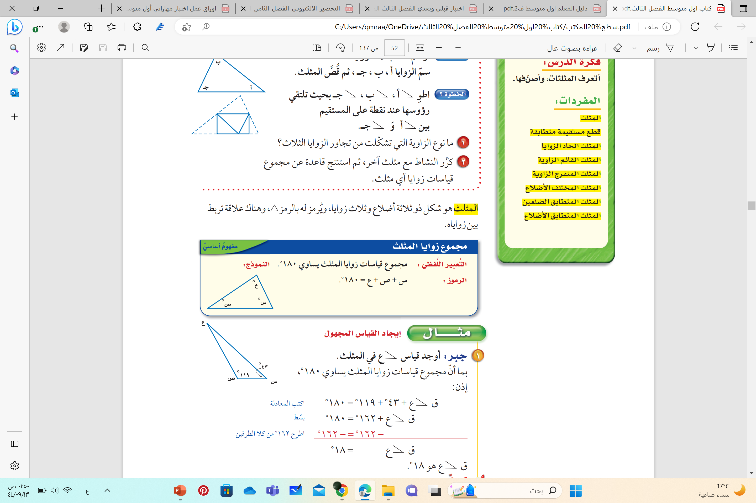
حقيقة أساسية
في المثلث

Slide 10
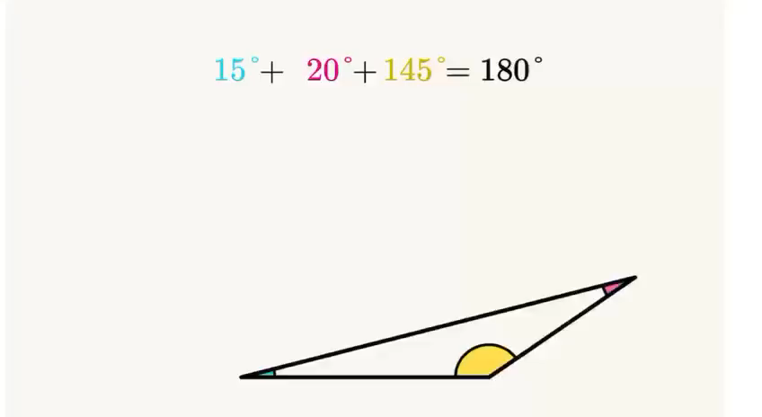
مجموع زوايا المثلث 180 °

Slide 11

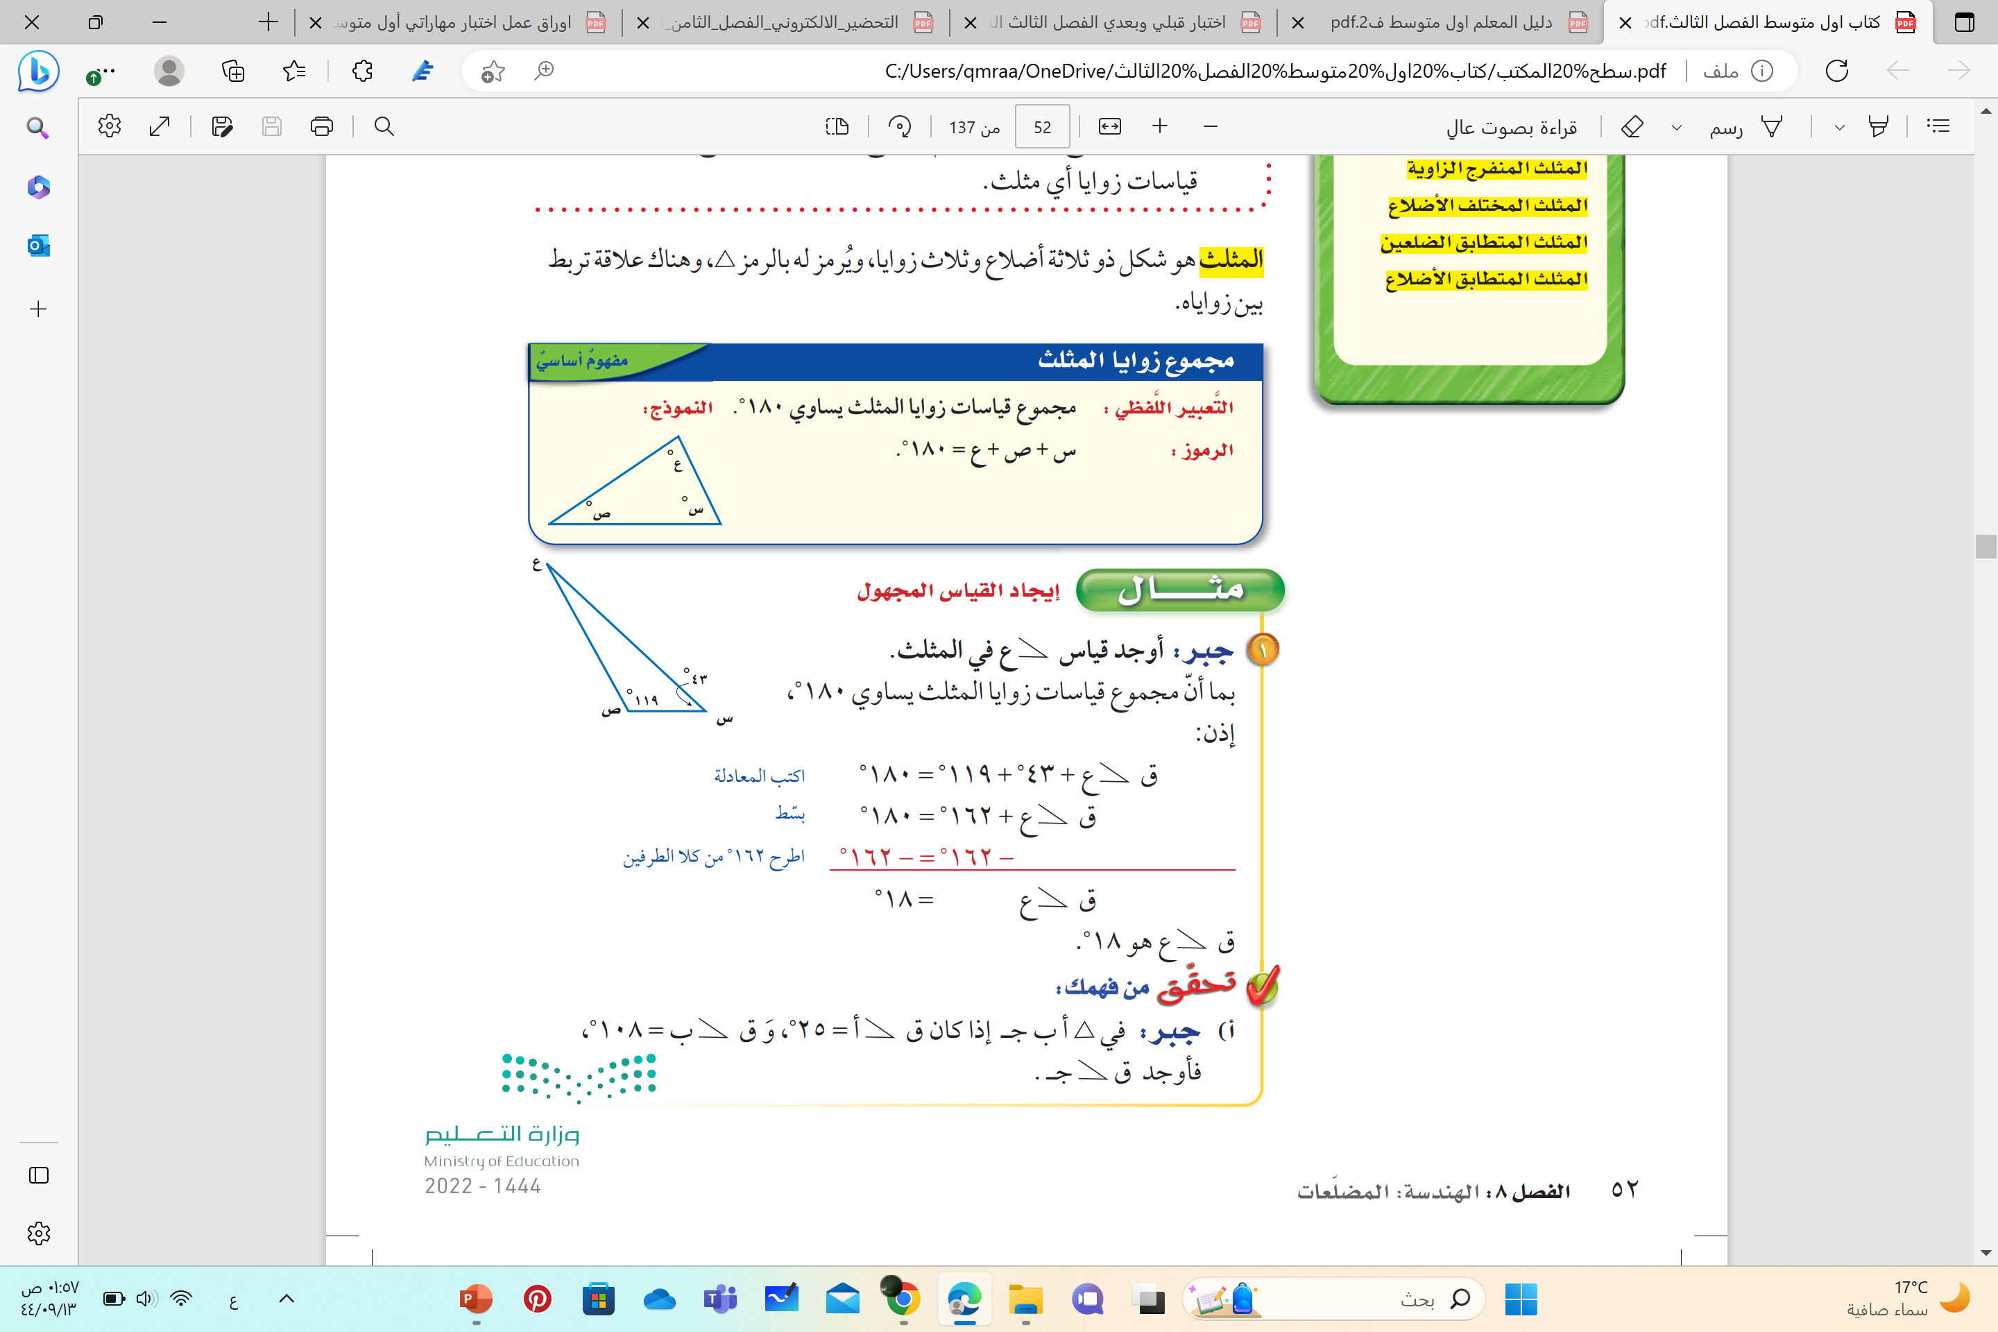
اولاً / إيجاد القياس المجهول
مثال 1
القراءة المبصرة

Slide 12
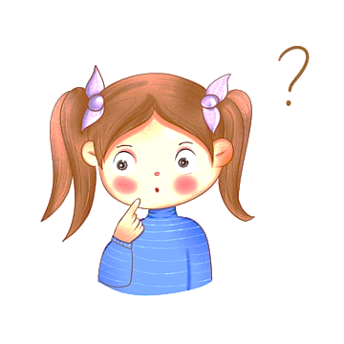
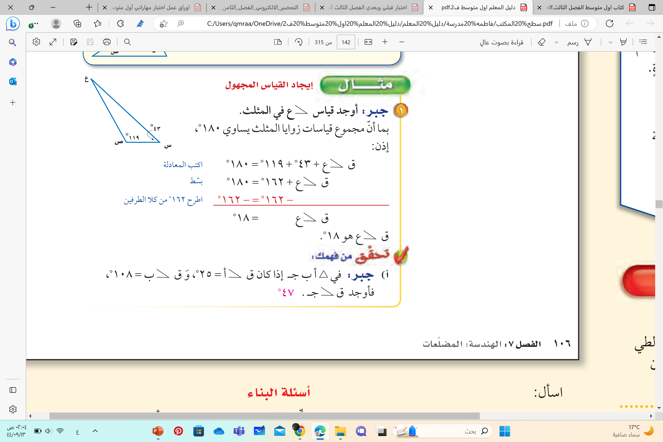
تحقق من فهمك
تعلم فردي
الذكاء الرياضي

Slide 13
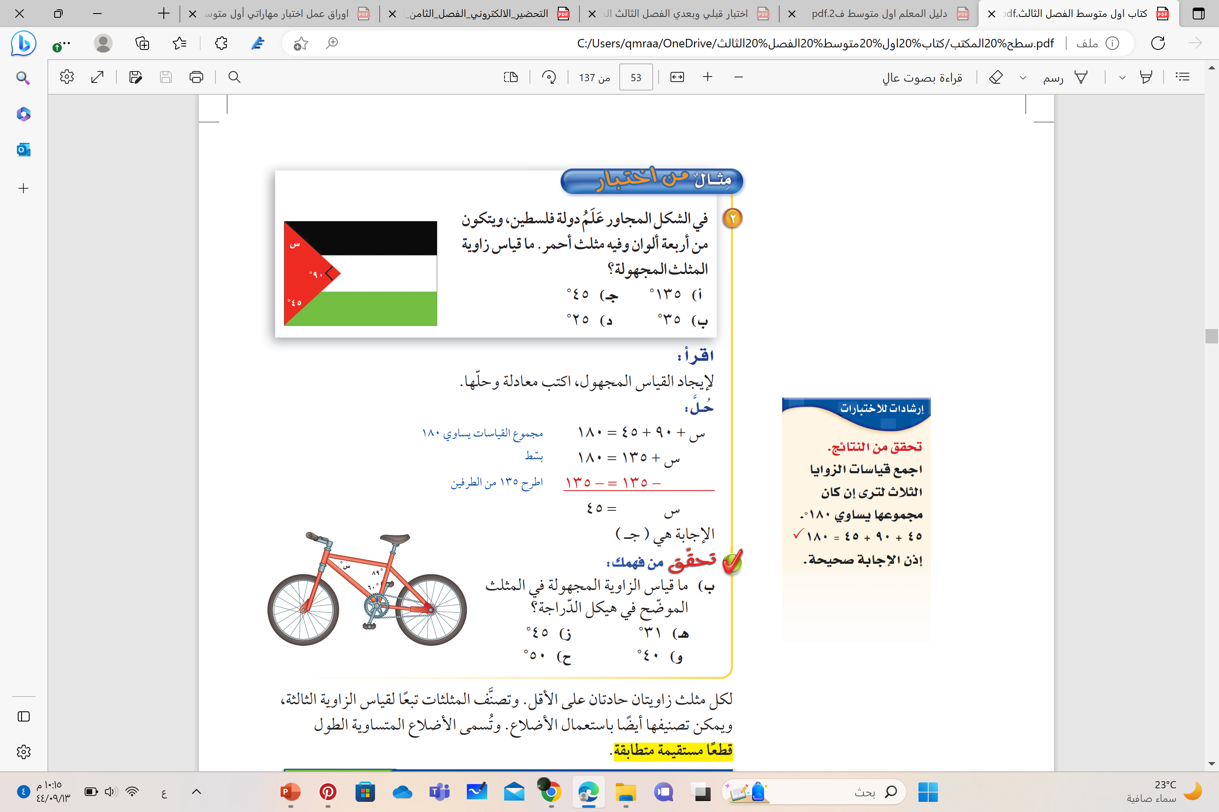
القراءة المبصرة

Slide 14

تحقق من فهمك
تعلم فردي
الذكاء الرياضي

Slide 15

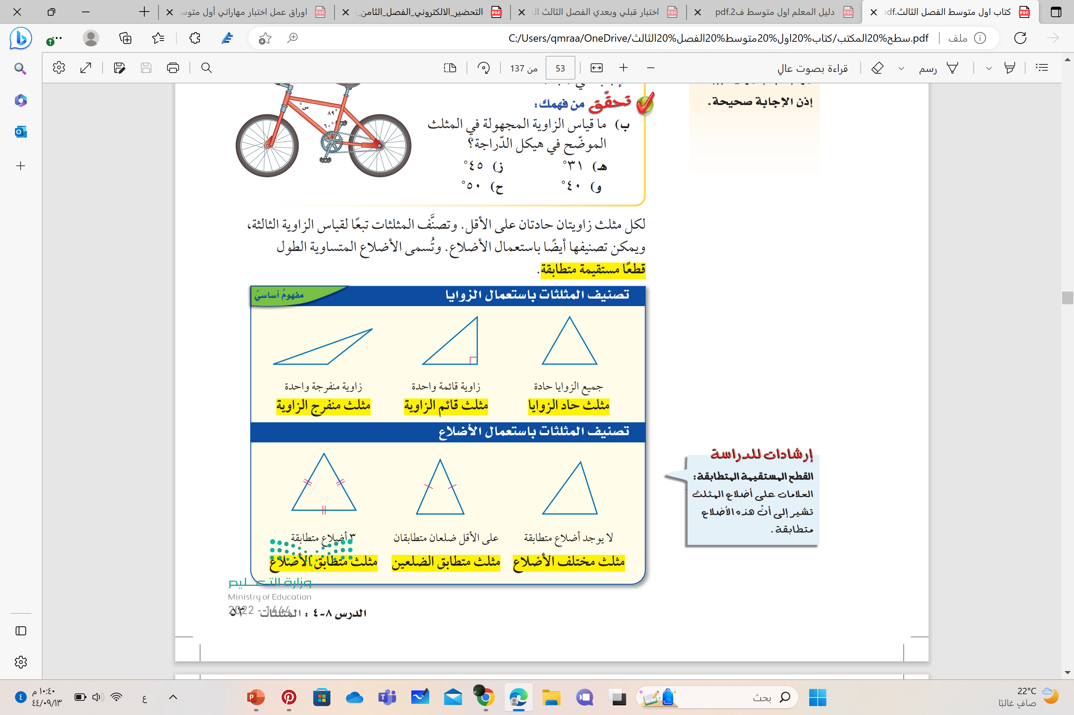
لكل مثلث زاويتان حادتان على الأقل . وتصنف المثلثات تبعًا لقياس الزاوية الثالثة
هل يتكون من المثلث من شي أخر غير الزوايا ؟؟

Slide 16
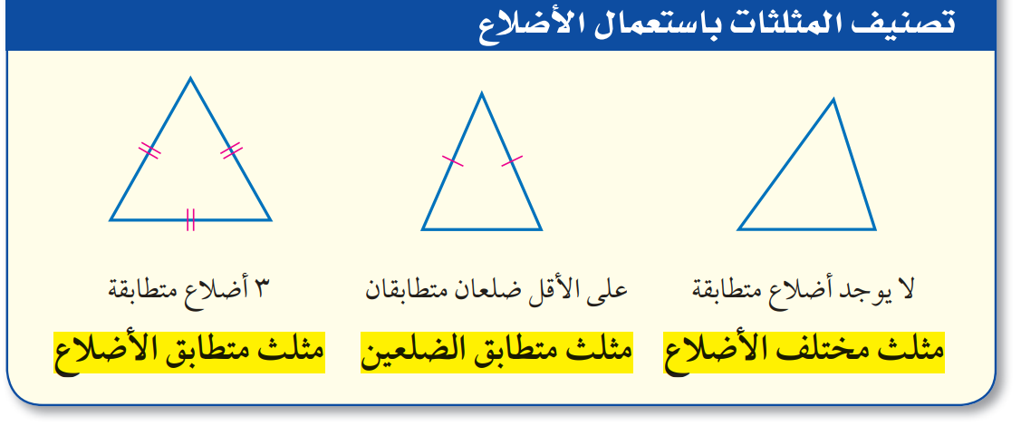
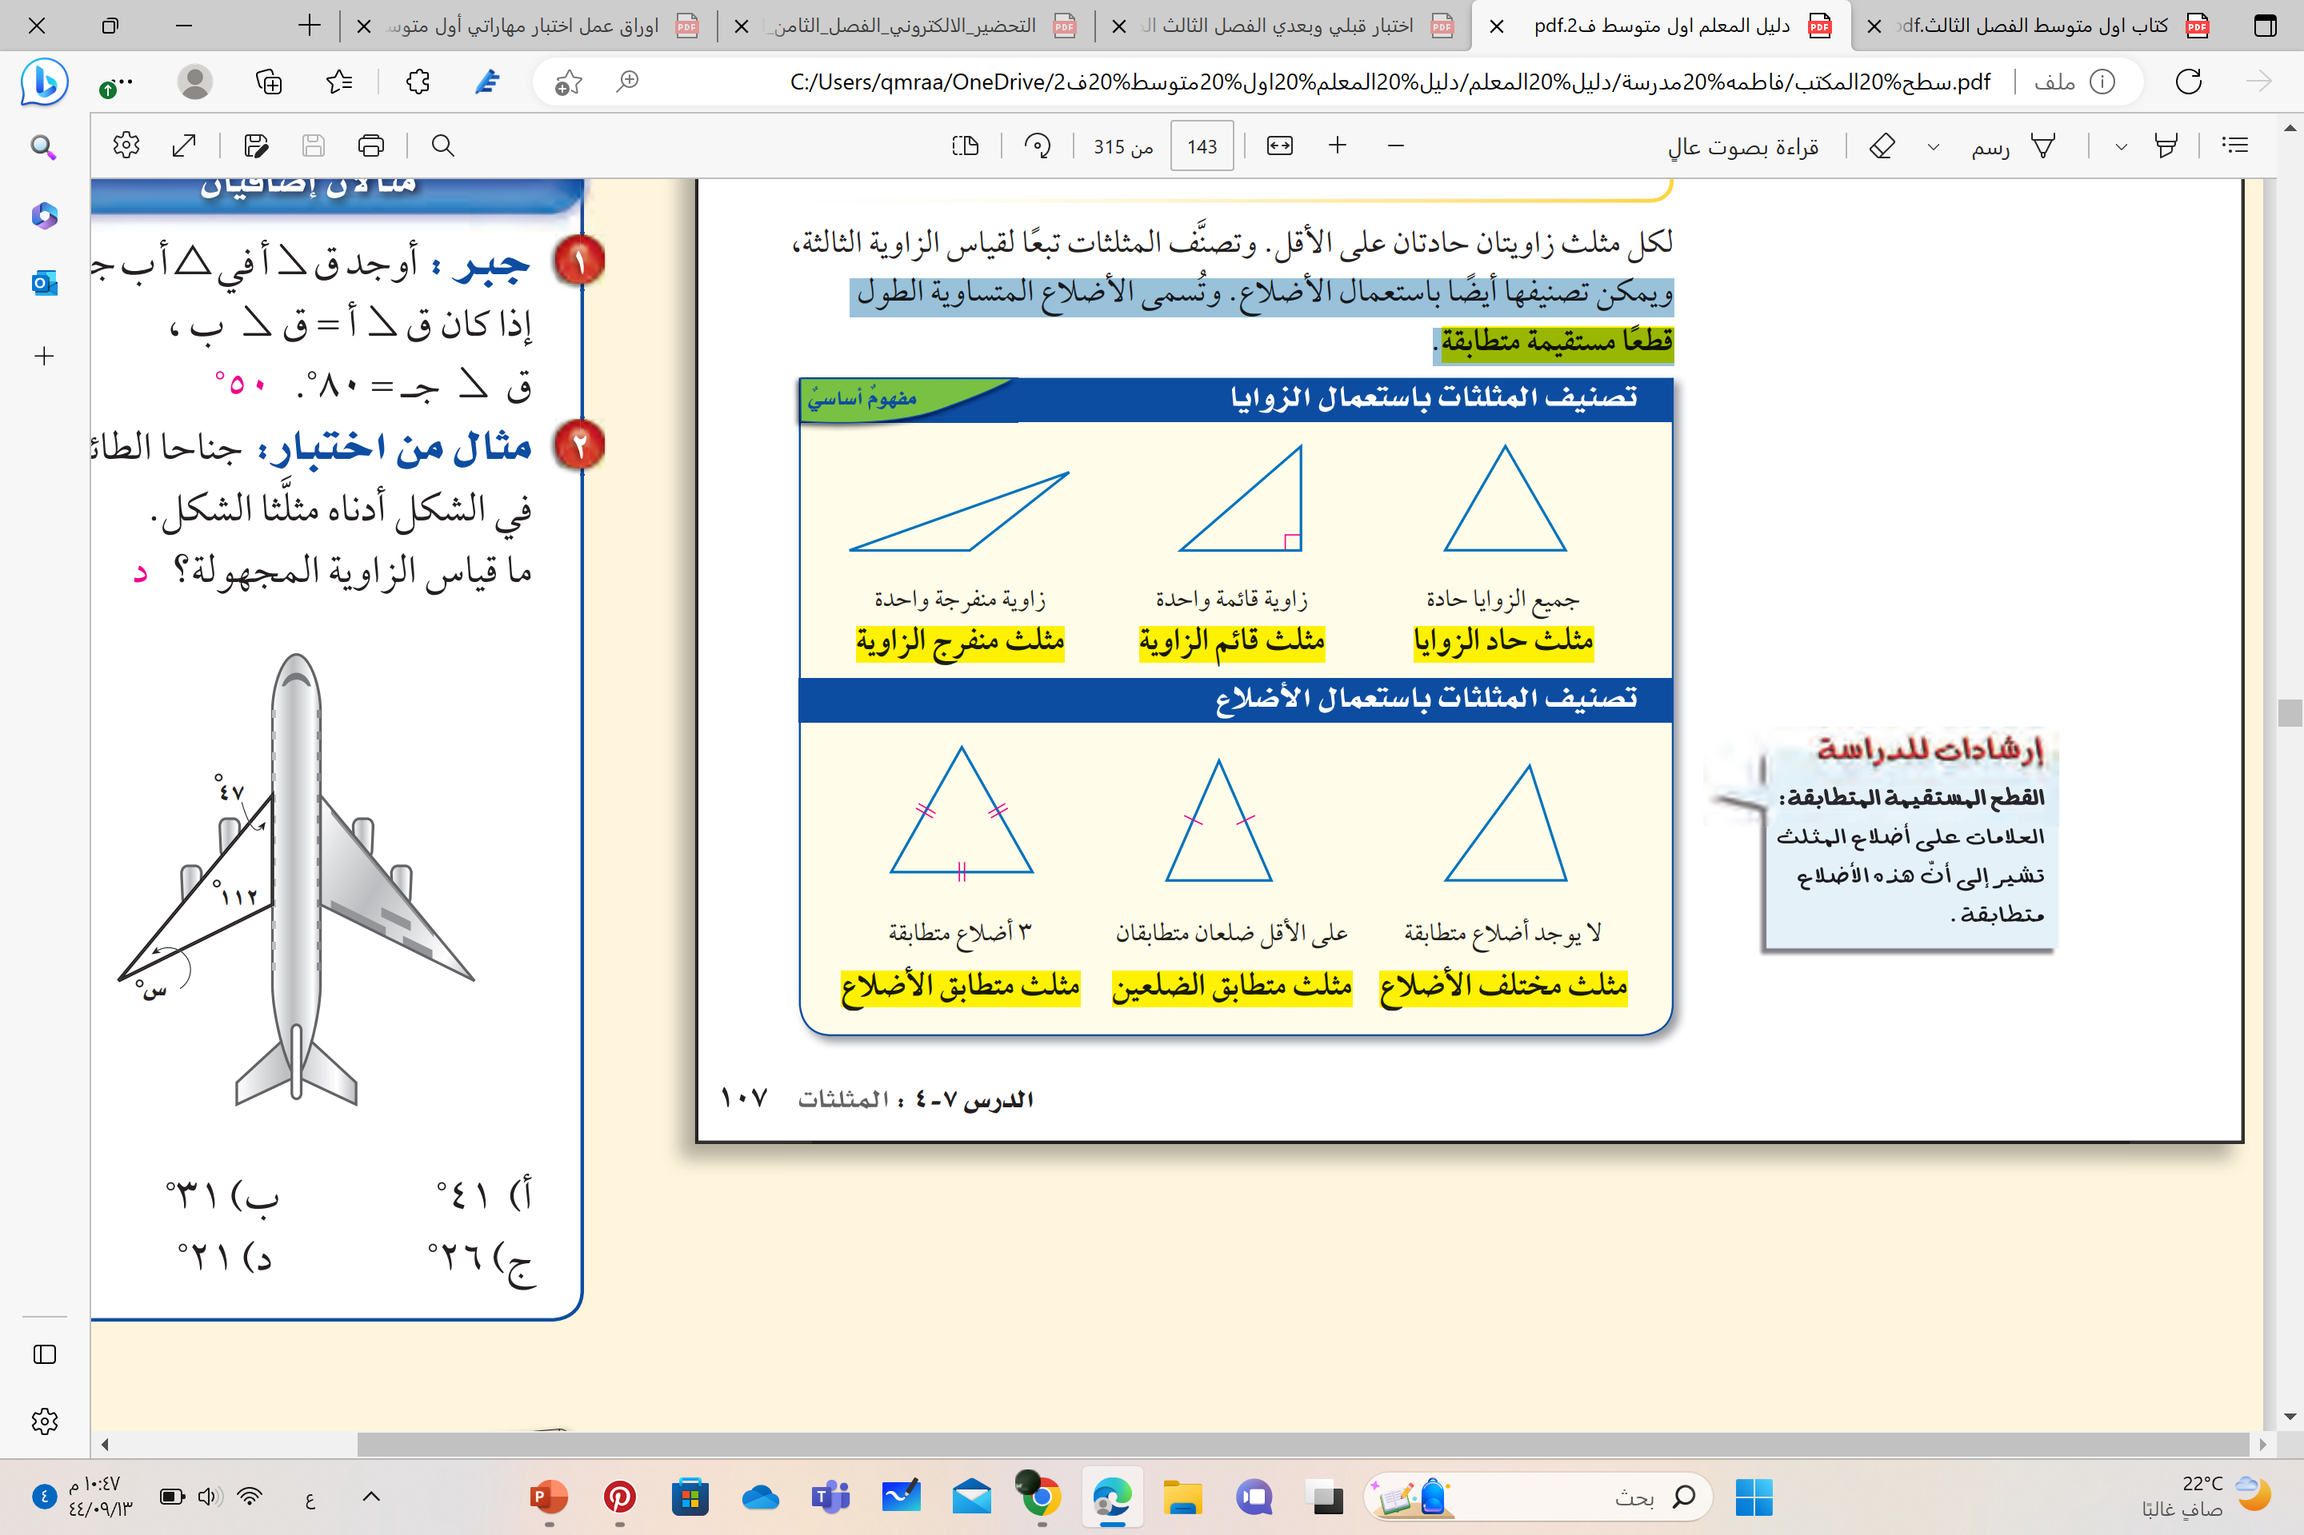
ويمكن تصنيفها أيضاً باستعمال الأضلاع . وتسمى الأضلاع المتساوية الطول
قطعًا مستقيمة متطابقة.

Slide 17
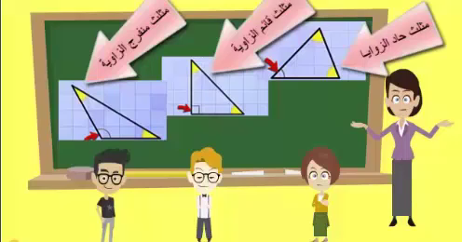
تصنيف المثلثات حسب الأضلاع

Slide 18
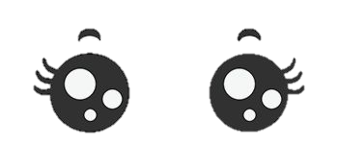


قصة عائلة المثلثات
" تمثيل الأدوار "
يحكى أن هناك عائلة سعيدة تدعى
" عائلة المثلثات "
أراد أصحابها الخروج في نزهة وودعتهم والدتهم
وهي تذكرهم بدعاء الخروج
ما فضل دعاء الخروج ؟

Slide 19

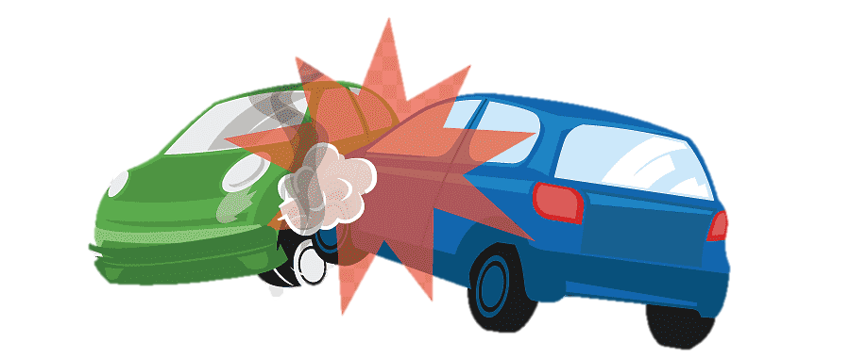
قصة عائلة المثلثات
" تمثيل الأدوار "
وعندما ركبوا السيارة تشاجرت المثلثات
ونسيت أن تقول دعاء الخروج من المنزل .
وفجأة حدث لهم حادث اصطدام ونقلو إلى المستشفى .

Slide 20
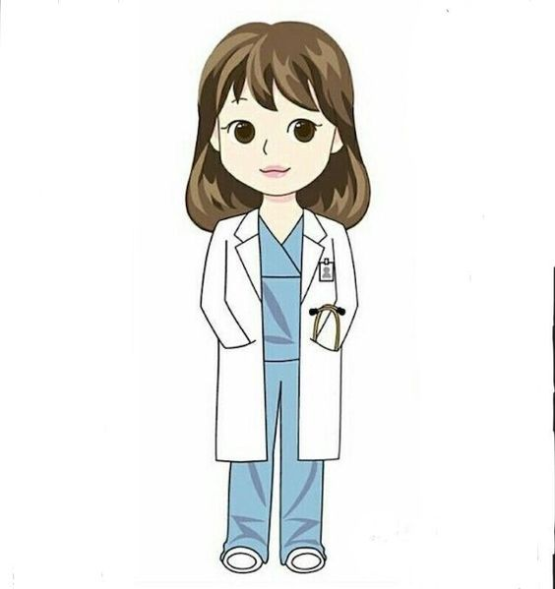


قصة عائلة المثلثات
" تمثيل الأدوار "
قمنا بزيارتهم والاطمئنان عليهم
لكن الطبيبة حكت لنا أنهم لا يتذكرون أسمائهم

Slide 21
قمنا بزيارة المثلث الأول
وسألناه عن اسمه ، فقال : أنا لا أستطيع تذكر اسمي !
ولكني أتذكر بأن
أضلاعي جميعهاً لها الطول نفسه ..
قصة عائلة المثلثات
" تمثيل الأدوار "
هل تستطيعون
مساعدته والتعرف عليه ؟

Slide 22
قمنا بزيارة المثلث الثاني
وسألناه عن اسمه ، فقال : أنا لا أستطيع تذكر اسمي !
ولكني أتذكر بأن
أضلاعي جميعها مختلفة في الطول ..
قصة عائلة المثلثات
" تمثيل الأدوار "
هل تستطيعون
مساعدته والتعرف عليه ؟

Slide 23
قمنا بزيارة المثلث الثالث
وسألناه عن اسمه ، فقال : أنا لا أستطيع تذكر اسمي !
ولكني أتذكر بأن لي
ضلعان متساويان في الطول ..
قصة عائلة المثلثات
" تمثيل الأدوار "
هل تستطيعون
مساعدته والتعرف عليه ؟

Slide 24
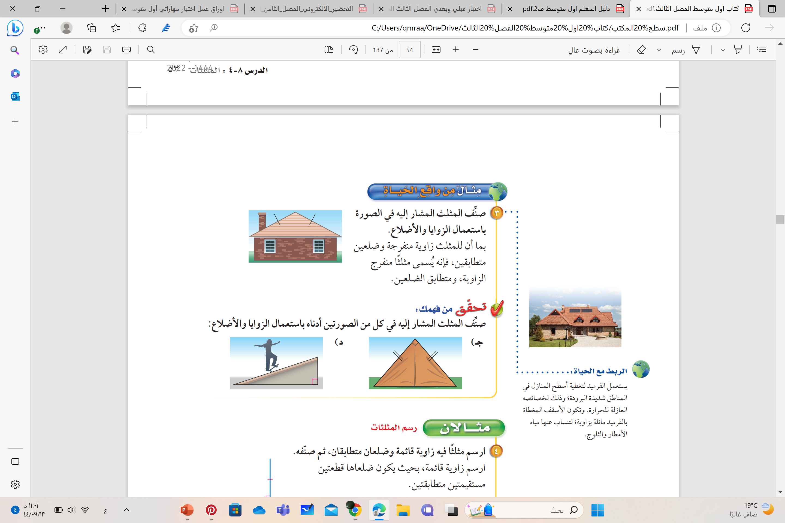
ثانياً / تصنيف المثلثات
الذكاء الذاتي

Slide 25
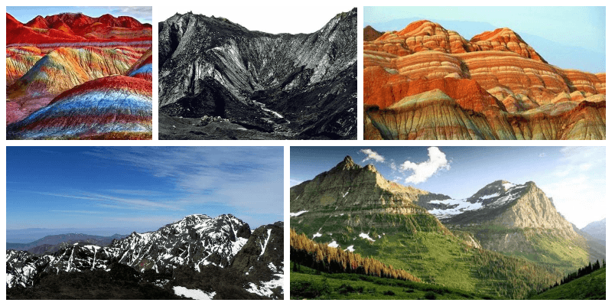
الذكاء الطبيعي

Slide 26
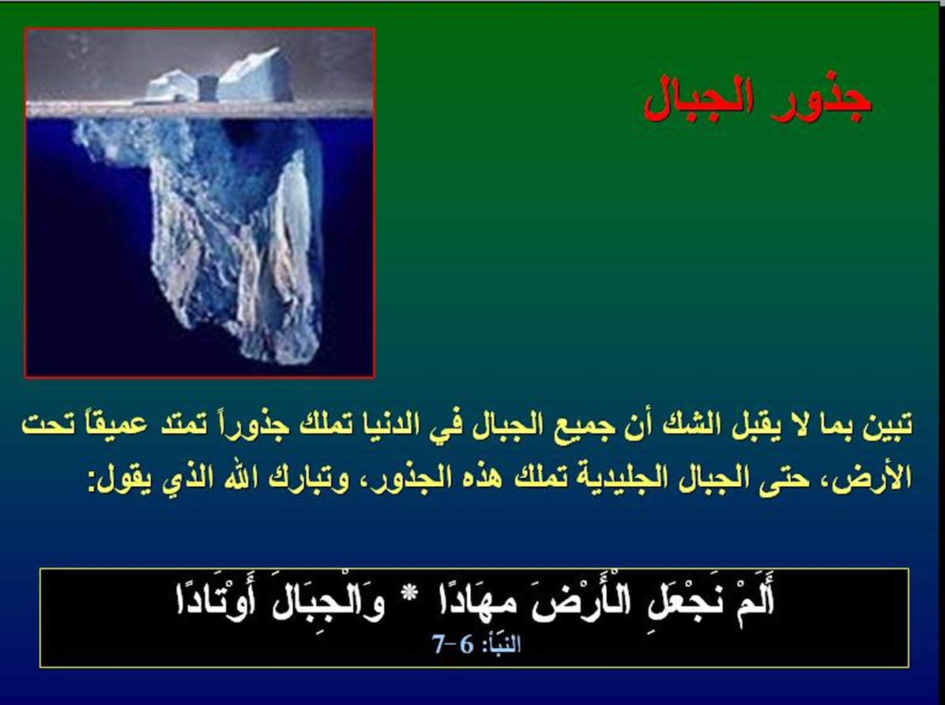
الذكاء اللغوي
قال تعالى ( وَأَلْقَى فِي الْأَرْضِ رَوَاسِيَ أَنْ تَمِيدَ بِكُمْ وَأَنْهَارًا وَسُبُلًا لَعَلَّكُمْ تَهْتَدُونَ) [النحل: 15]

Slide 27
الفقر
من أقوال الملك عبدالعزيز
الثلوث الخطير
الله
ولاء الشعب السعودي
المرض
الجهل
الوطن
ثم المليك

Slide 28
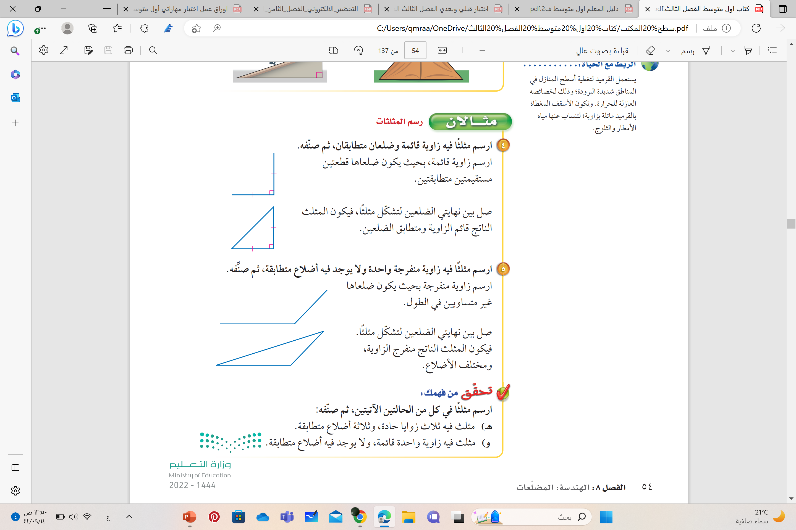
ثالثاً / رسم المثلثات

Slide 29


تحقق من فهمك

Slide 30
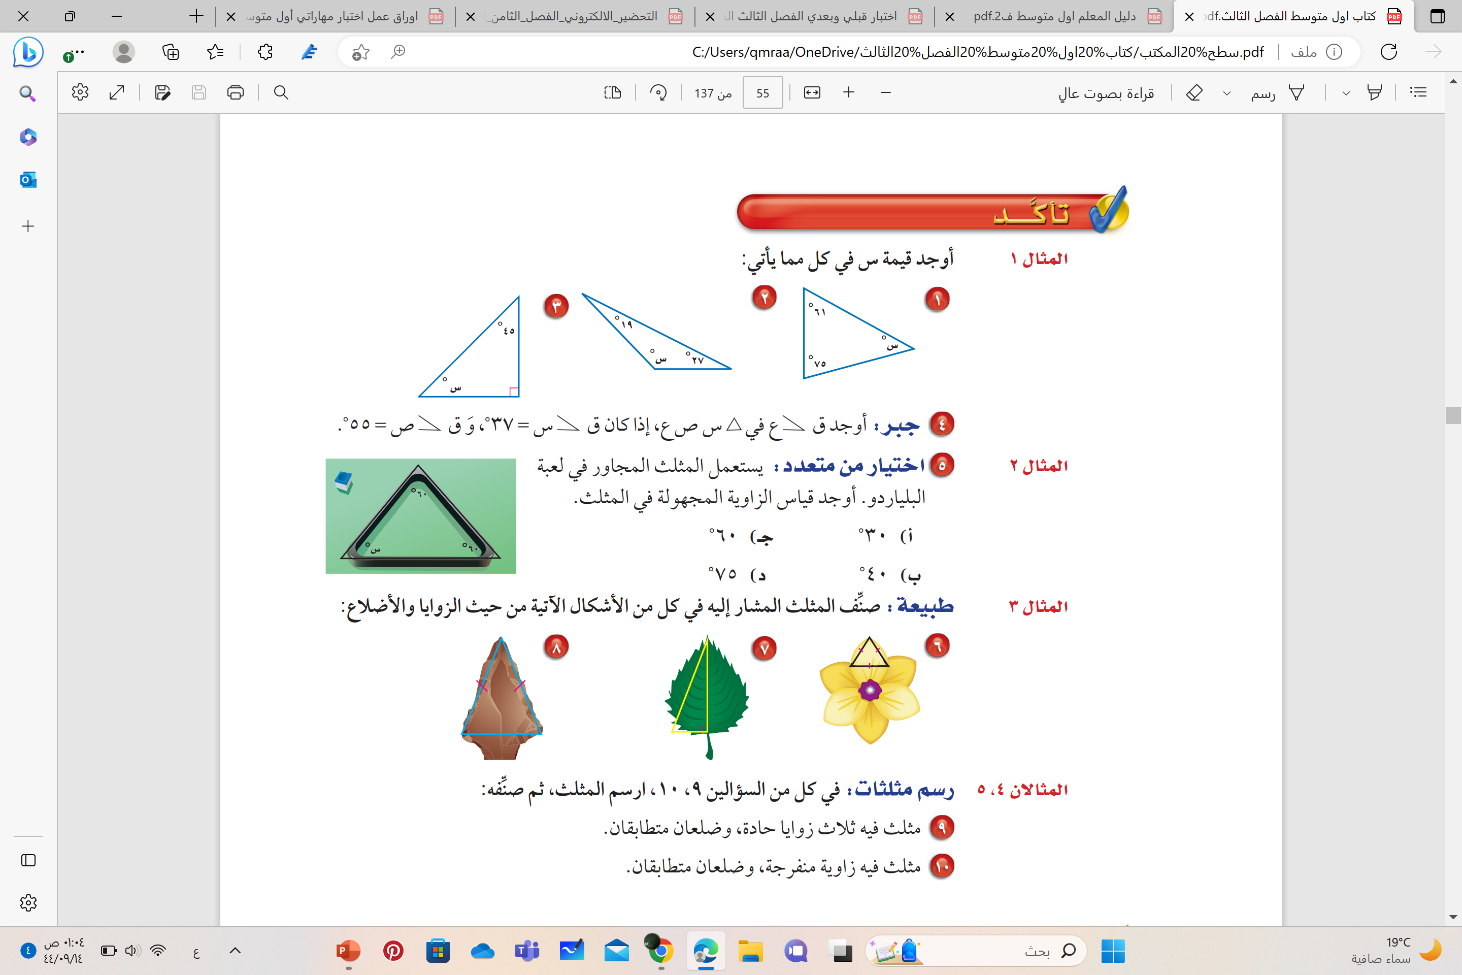
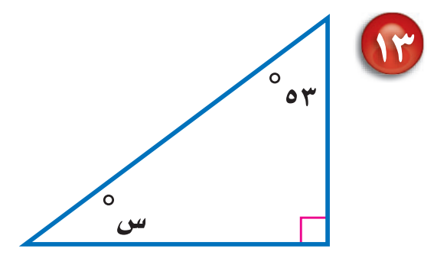
الذكاء الأجتماعي

Slide 31





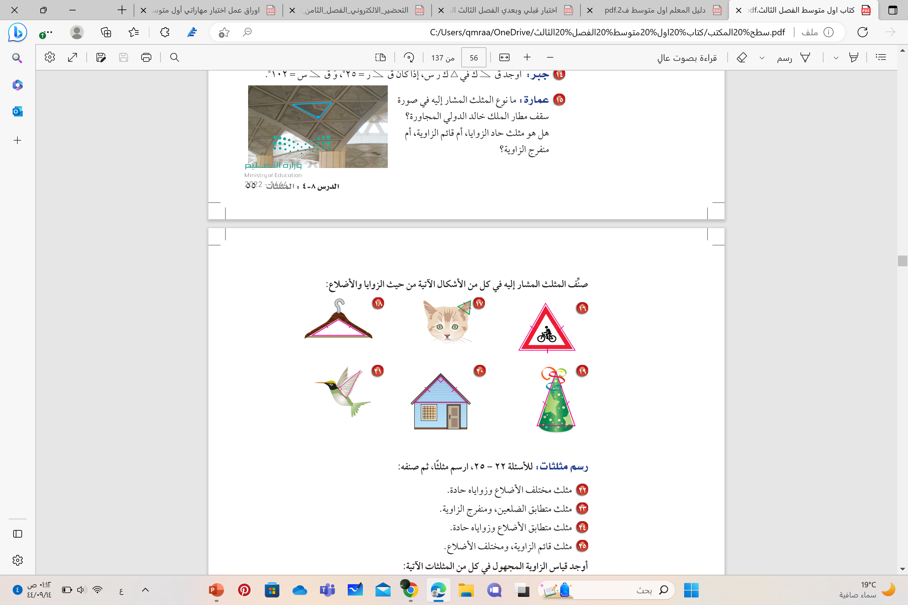
الذكاء الحركي

Slide 32
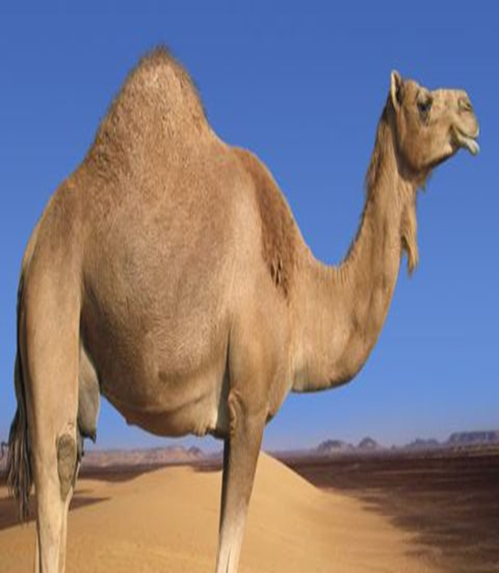
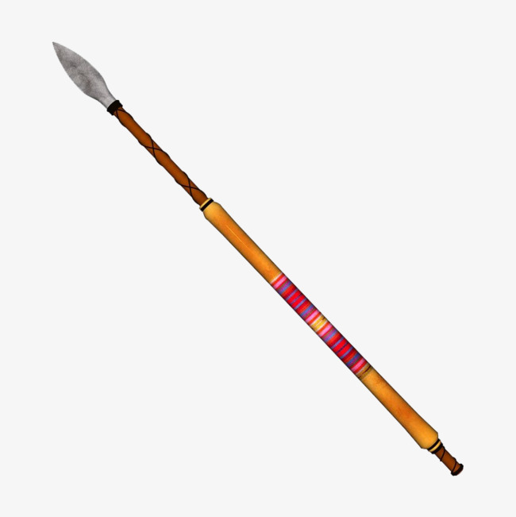
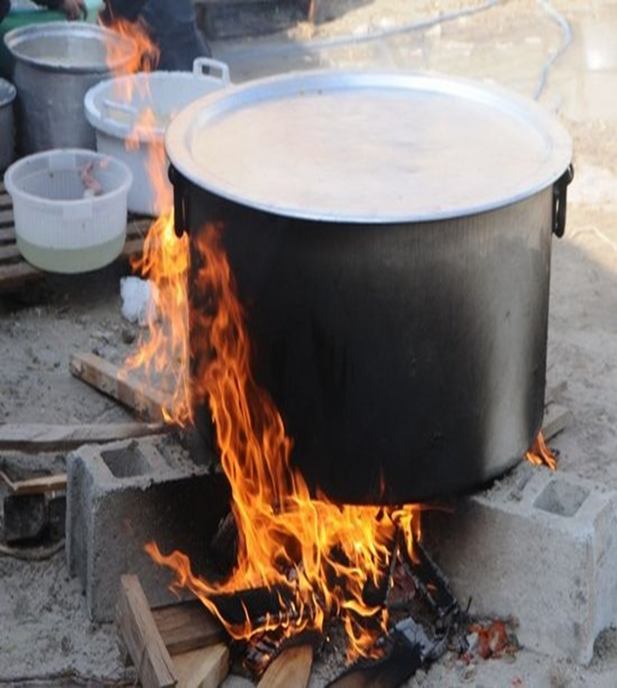
الذكاء التأملي

Slide 33
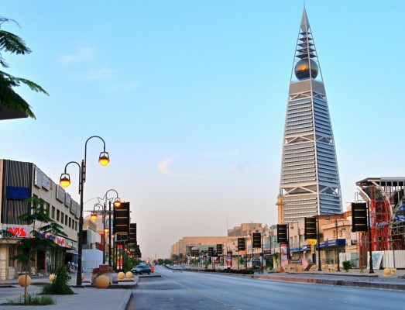
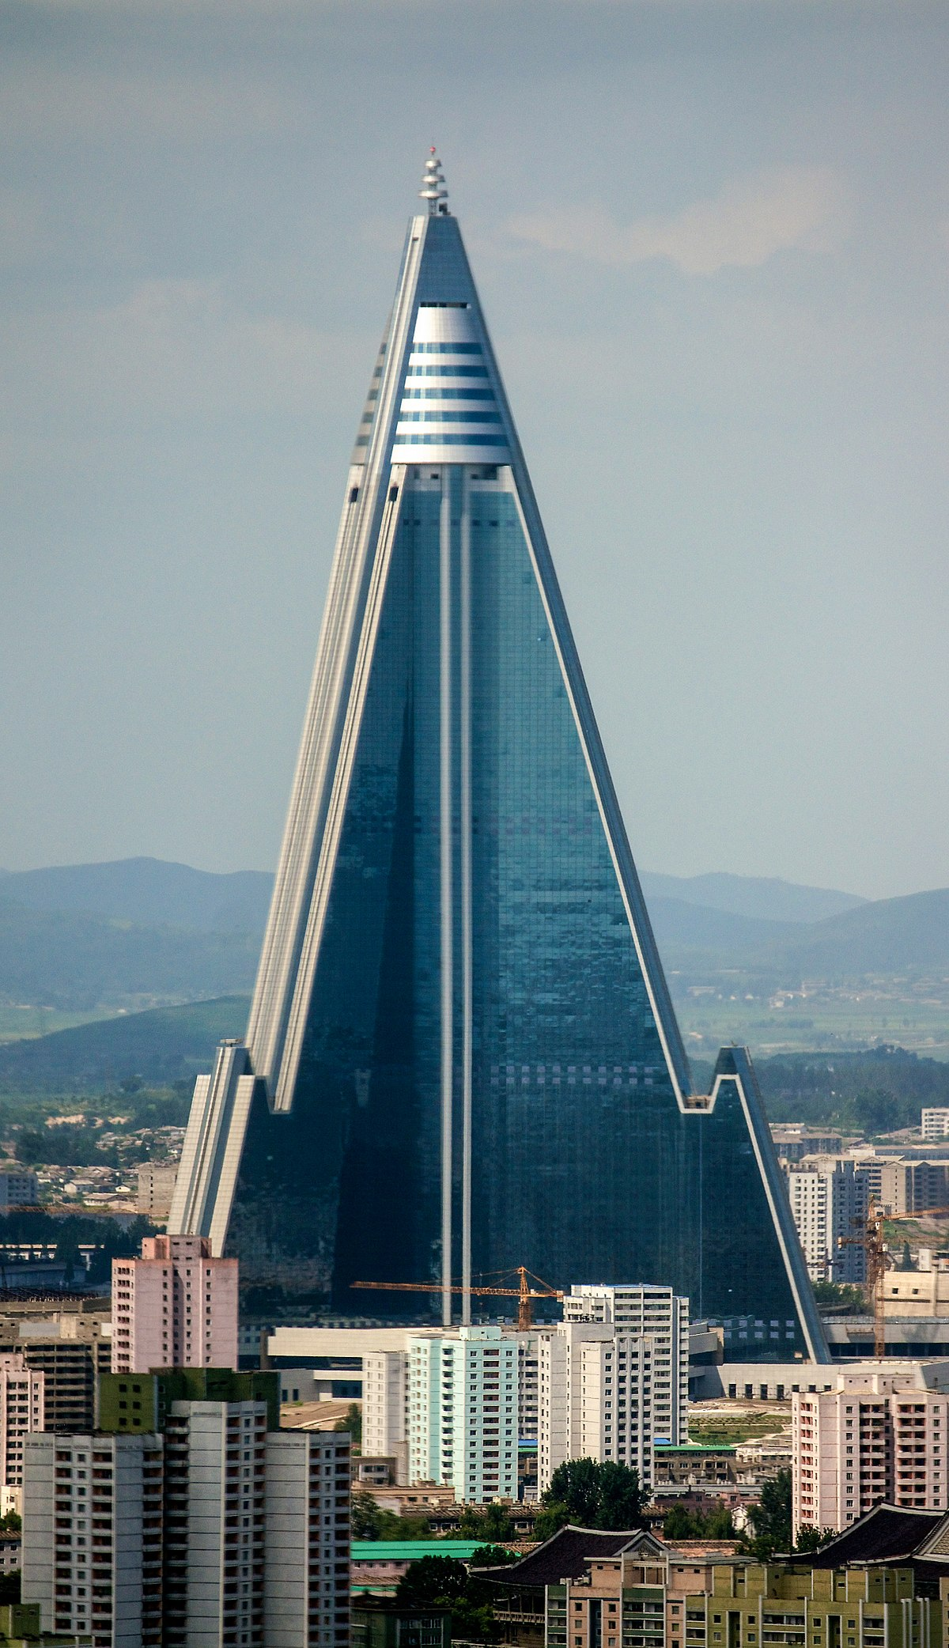
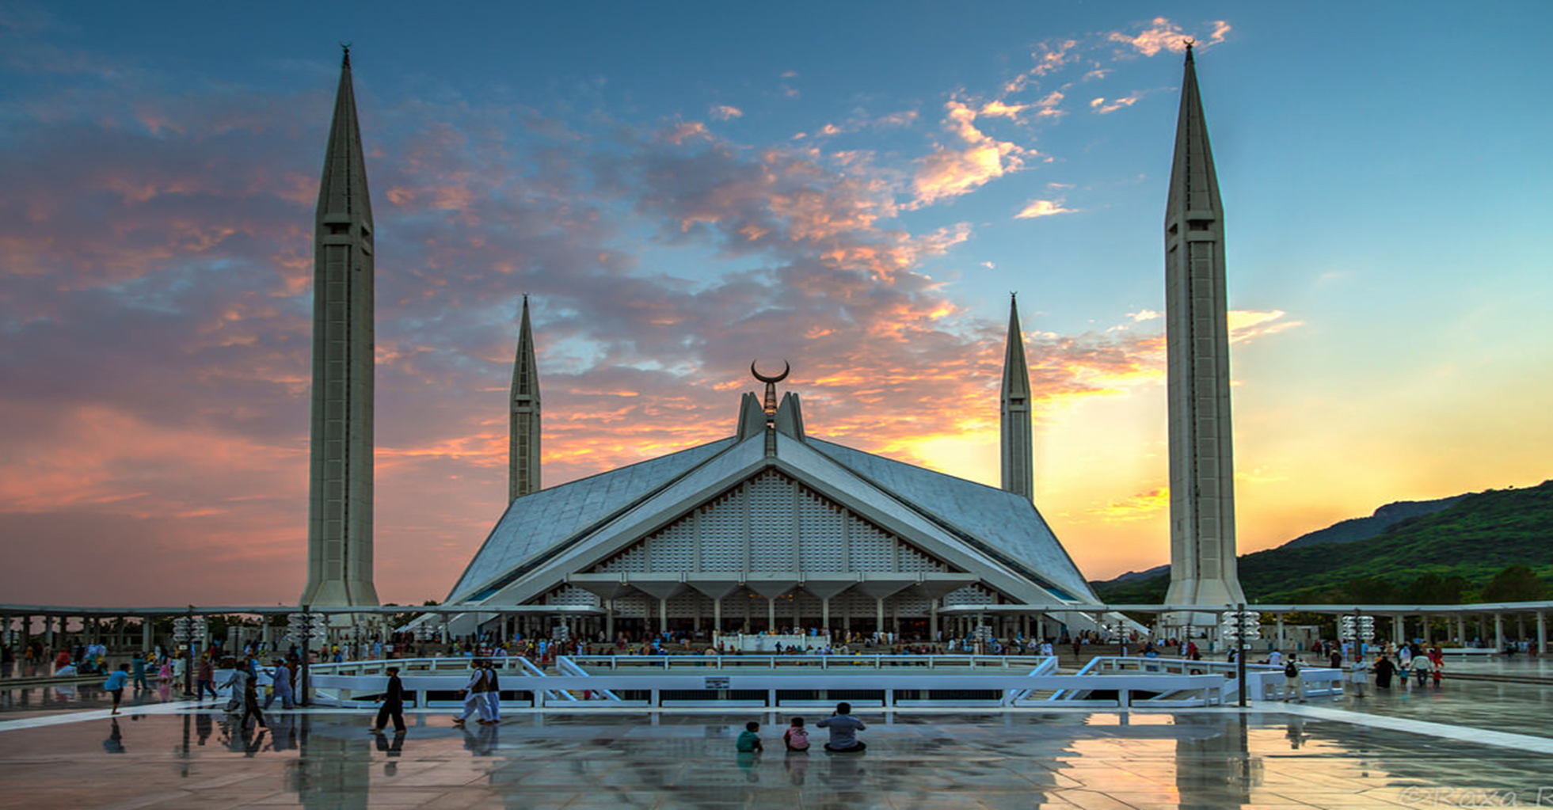
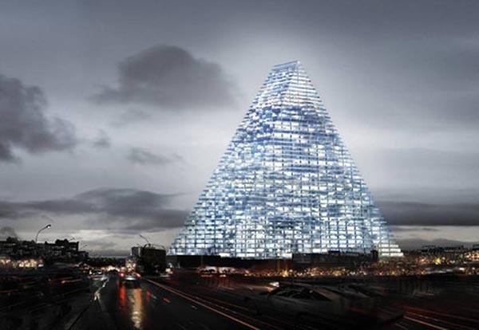
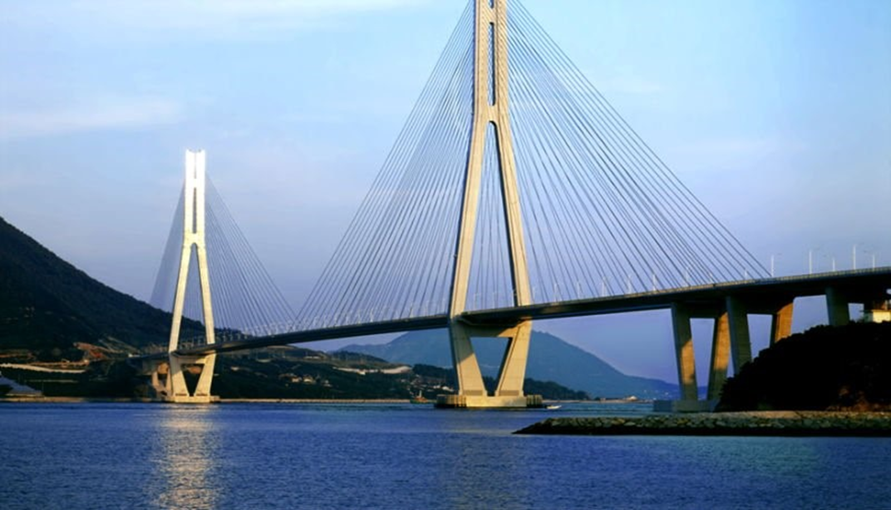
الذكاء البصري

Slide 34

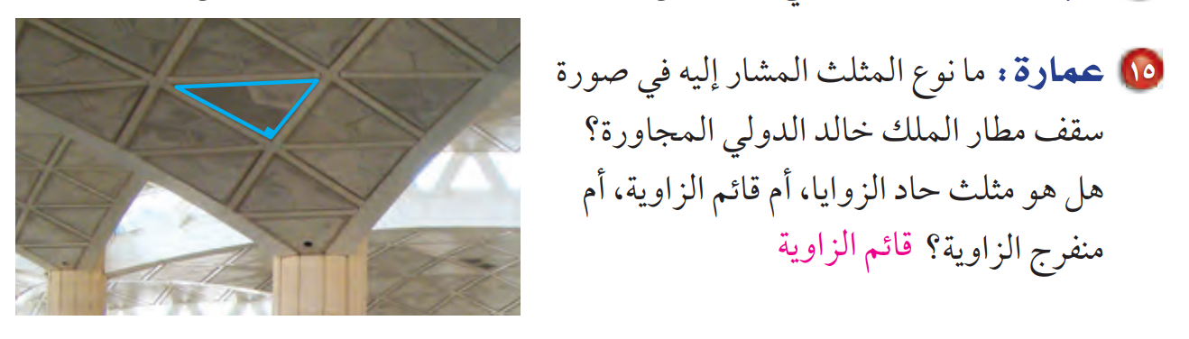
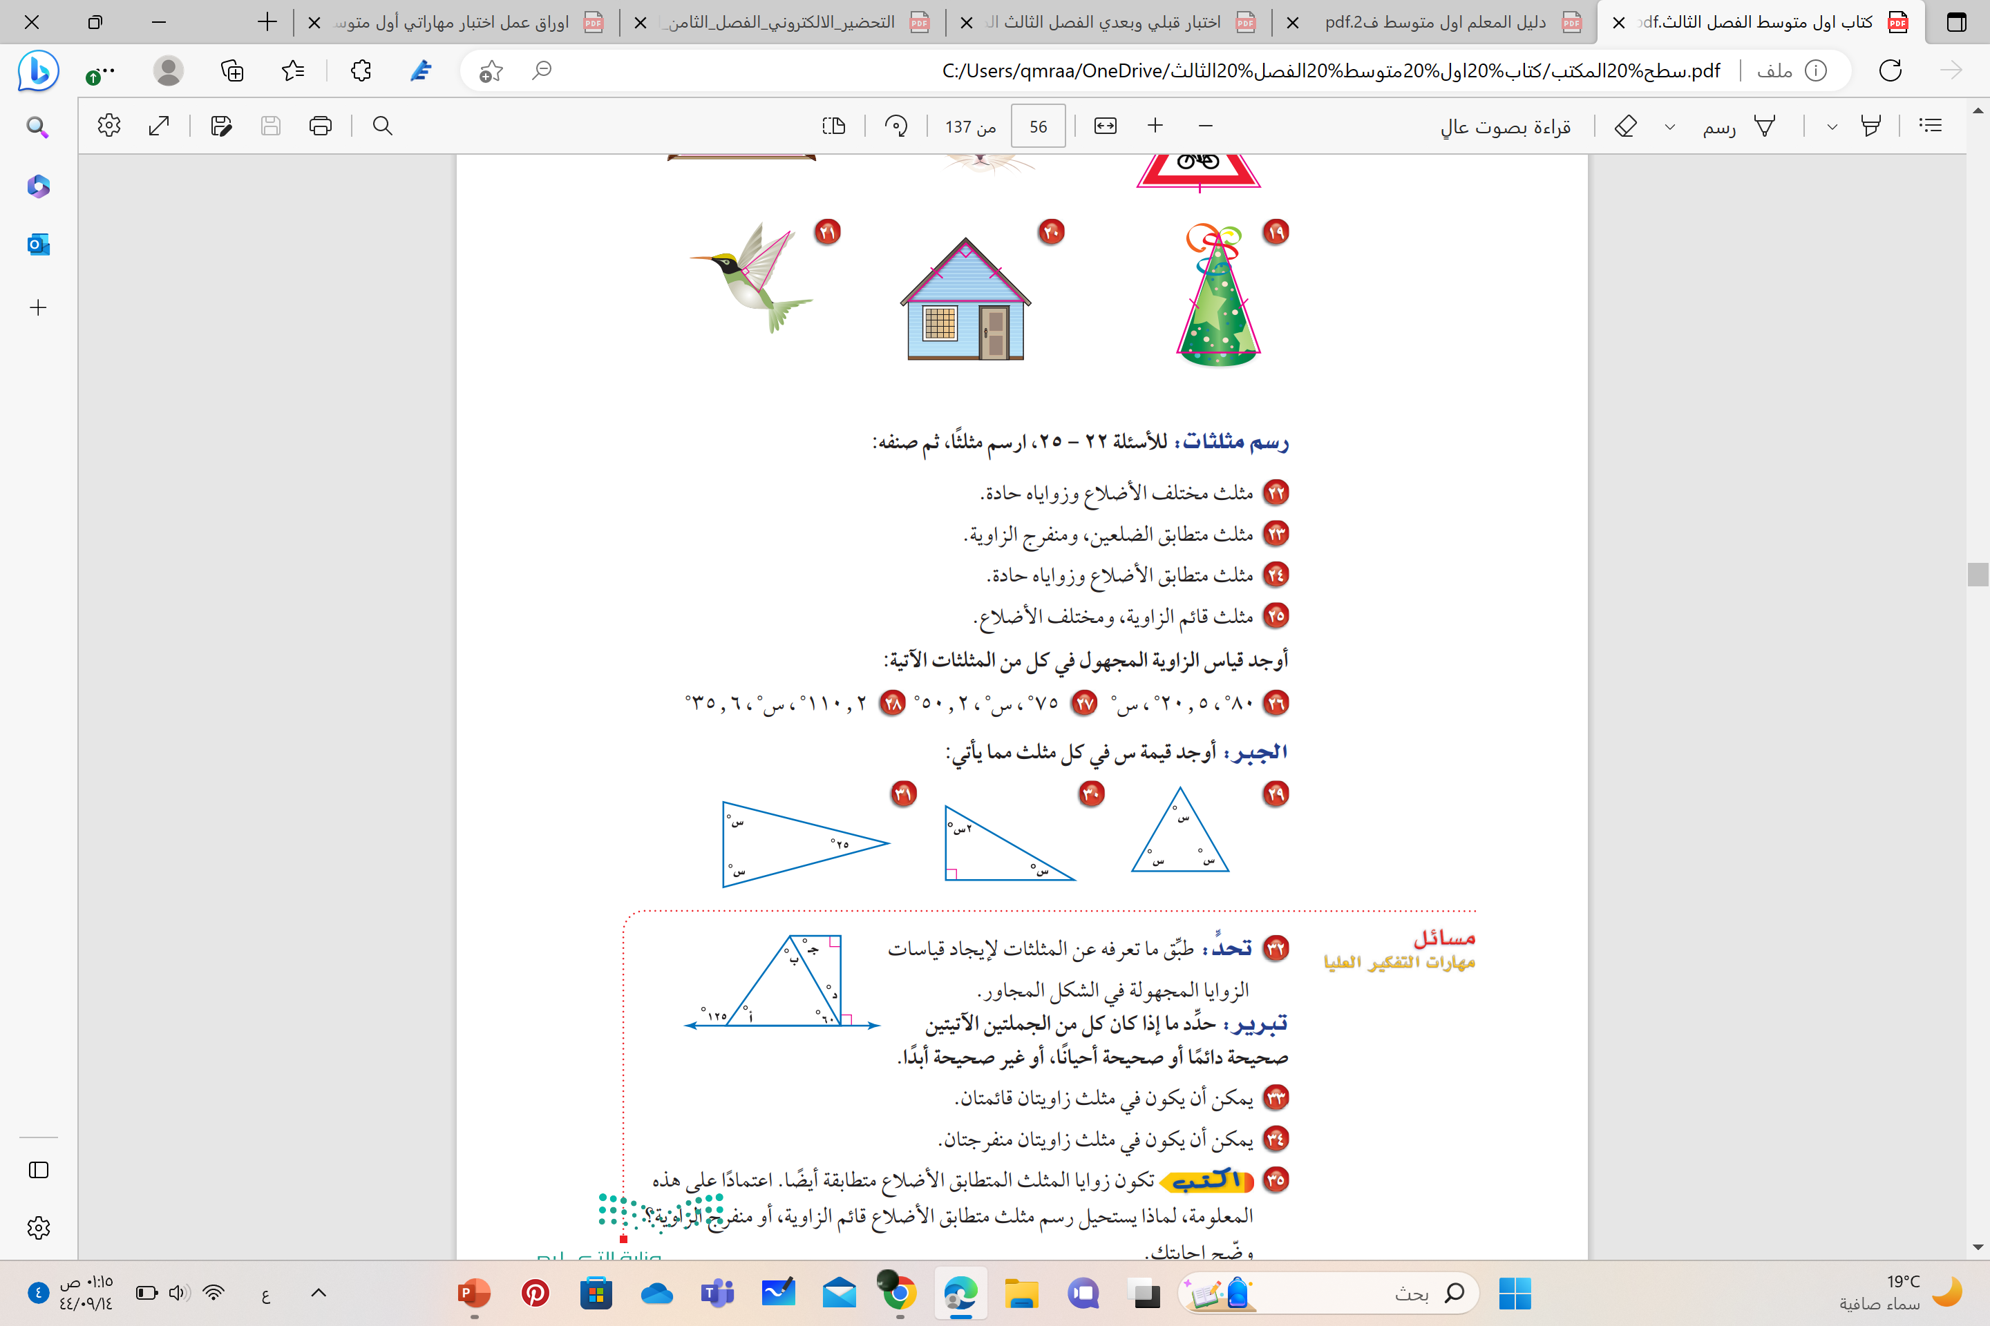
الذكاء الذاتي

Slide 35
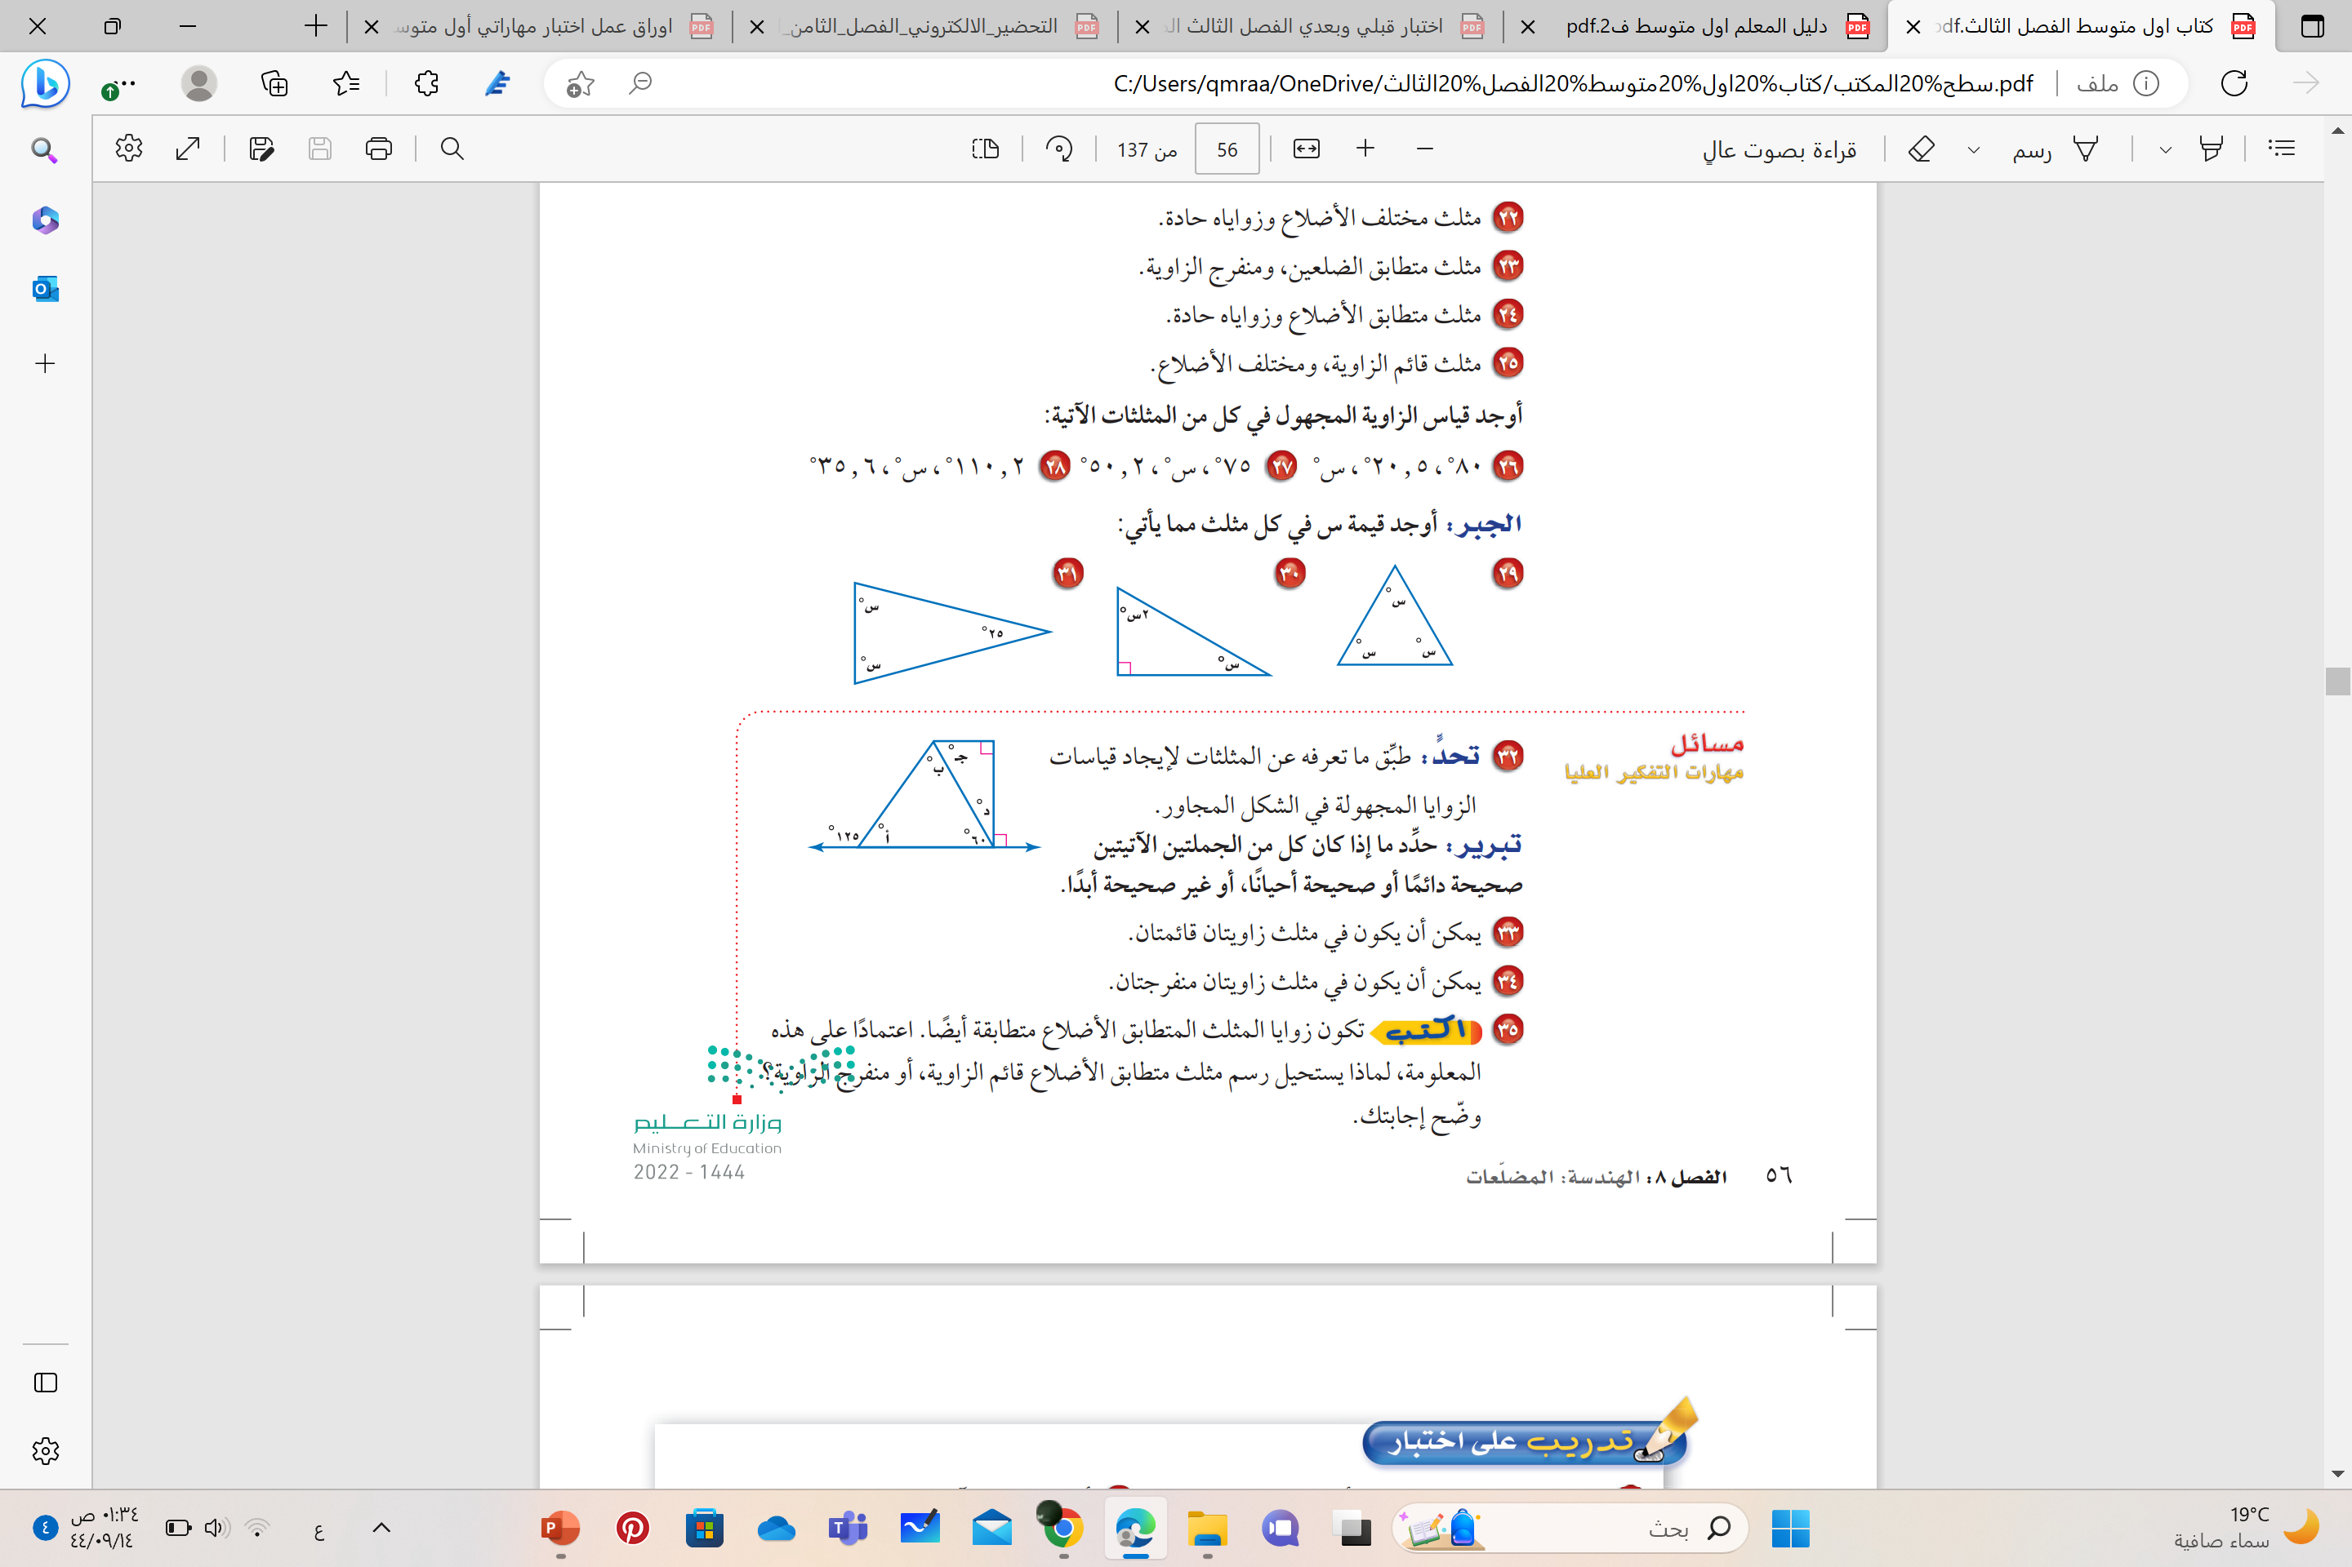
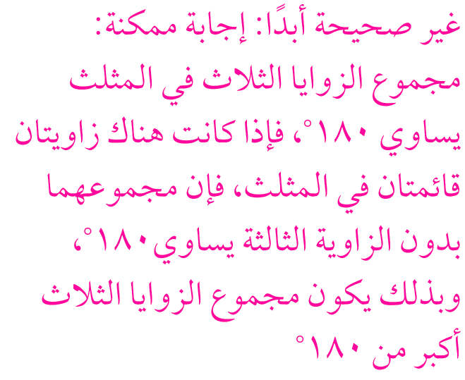
مسائل مهارات التفكير العليا

Slide 36
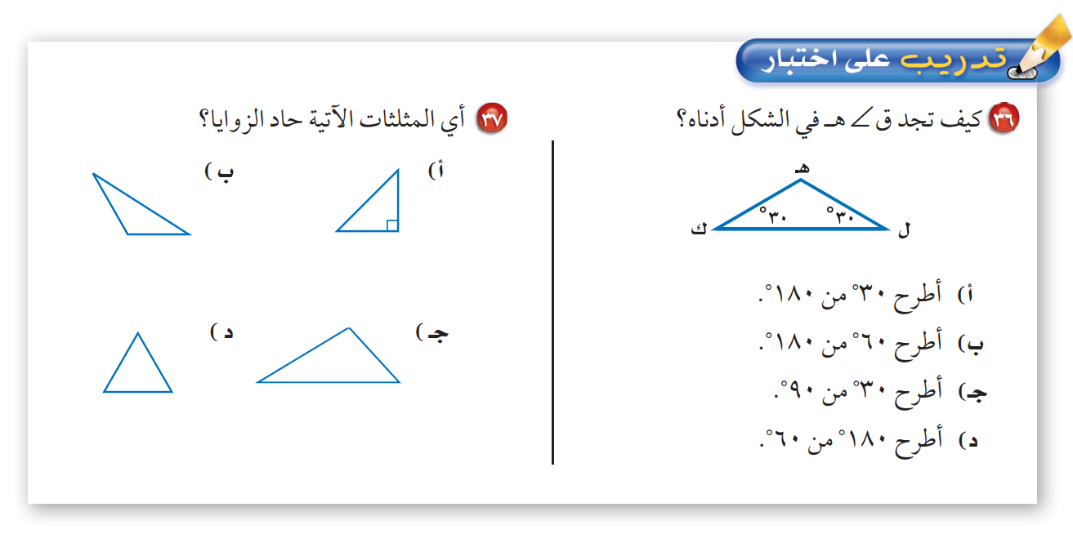

Slide 37
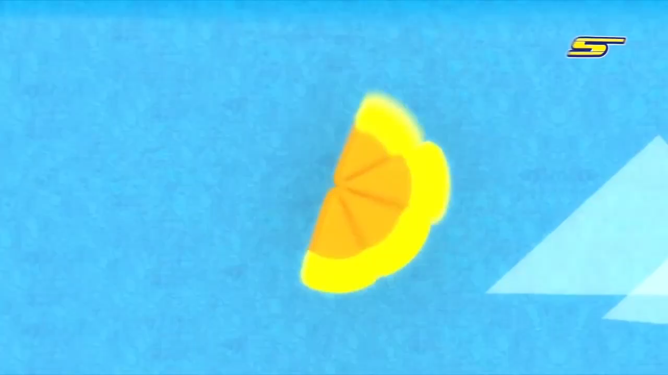
الذكاء الإيقاعي

Slide 38
غلق الحصة
من الأدوات التي أمامك
صمم لنا مثلث
ثم صنف المثلث الذي صممته ..

Slide 39
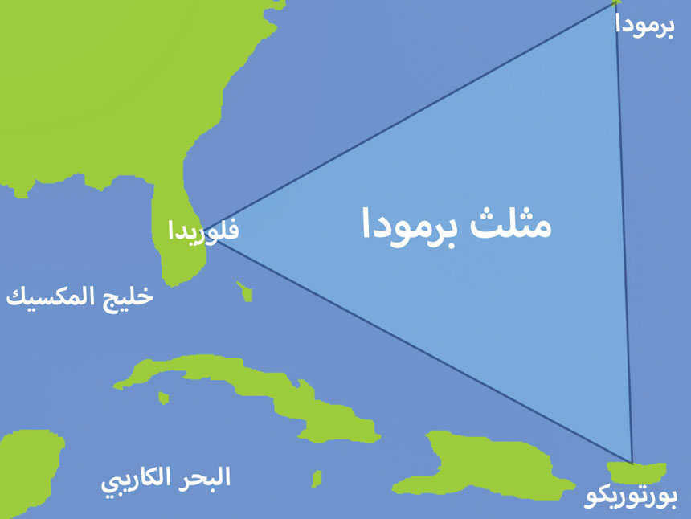
مهمة ادائية
مهمتك :
تقديم بحث عن مثلث برمودا ؟

Slide 40
موقع رفعة التعليمية
الواجب
منصة مدرستي
قناة تيليجرام
أ / فاطمه صالح السبيعي

